Slide 1




UNTERSTÜTZUNG, IMPULSE UND EMPOWERMENT
FÜR KÜNSTLER:INNEN UND
TRAINER:INNEN IN DER ERWACHSENENBILDUNG
Leitfaden
"So verwenden Sie die CENTAUR e-Plattform"
Die Unterstützung der Europäischen Kommission für die Erstellung dieser Publikation stellt keine Billigung der Inhalte dar, die nur die Ansichten der Autoren widerspiegelt, und die Kommission kann nicht für die Verwendung der darin enthaltenen Informationen verantwortlich gemacht werden.

Slide 2





Partner

Slide 3

Ziele
Leitfaden: So nutzen Sie die CENTAUR e-Plattform
Nach dem Lesen dieses Leitfadens werden Sie:
sich mit der CENTAUR-Plattform vertraut sein
in der Lage sein, die Platform nach verfügbaremOnline-Material zu durchsuchen und dieses anzuzeigen
als Trainer:in/Trainingsorganisation zu verstehen, worum es bei dem Material geht und wie man es nutzen kann

Slide 4
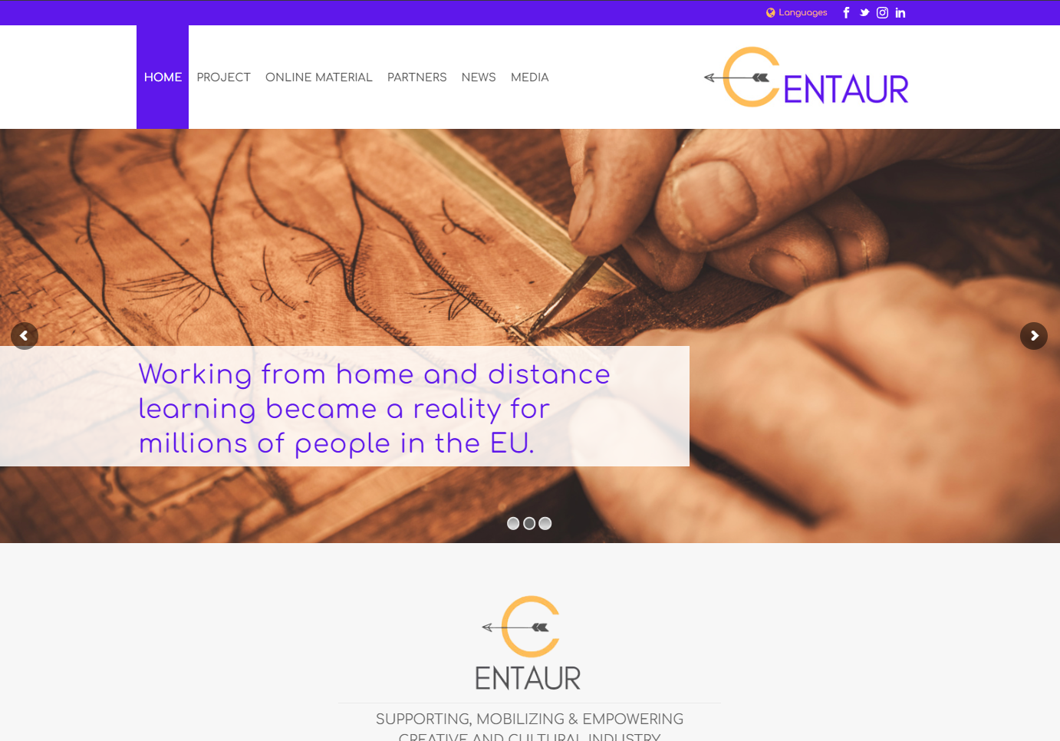
Was ist die CENTAUR e-Plattform?
Einführung
Die CENTAUR-Plattform ist eine Online-Plattform, die alle im Rahmen des Erasmus+ Projekts CENTAUR (www.centaur-project.eu) entwickelten Materialien hostet.
Die Plattform richtet sich an
Berufstätige im Creative Art Sector (CAS), also Künstler:innen der darstellenden und bildenden Kunst, die momentan wenig Aufträge haben und ihr Potenzial nicht ausschöpfen können.
Personen, die regelmäßig mit Erwachsenen arbeiten (Lehrer:innen, Sozialarbeiter:innen, Mitarbeiter:innen von NGOs usw.), die Online-Aktivitäten im kreativen Bereich bisher nicht effizient genutzt haben.
Menschen, die ihre Lebenskompetenzen durch die Entwicklung von Kreativität verbessern möchten.
www.centaur-project.eu

Slide 5
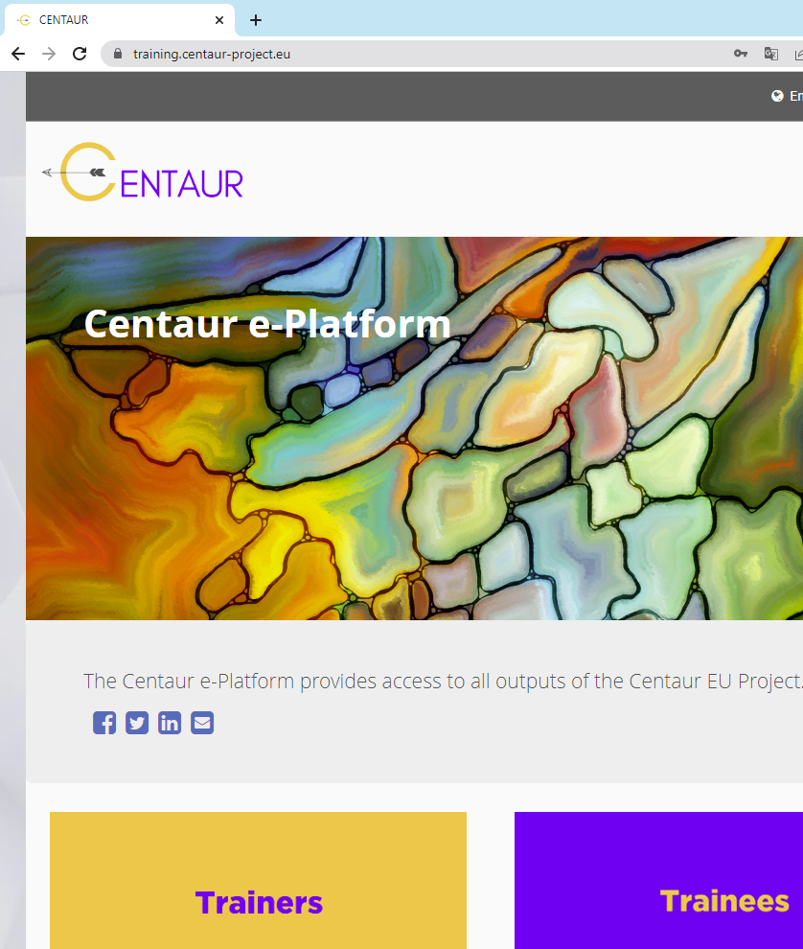
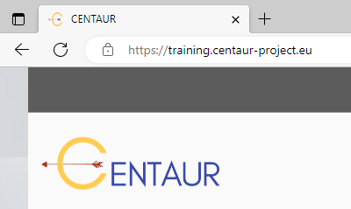
Der Link
Einführung
Die CENTAUR e-Plattform ist online verfügbar und verfügt über einen separaten Link für den direkten Zugriff.
Folgen Sie dem Link:
training.centaur-project.eu
Es ist sicher, diese Seite zu besuchen. Siehe "https" und das Schließfachsymbol!

Slide 6
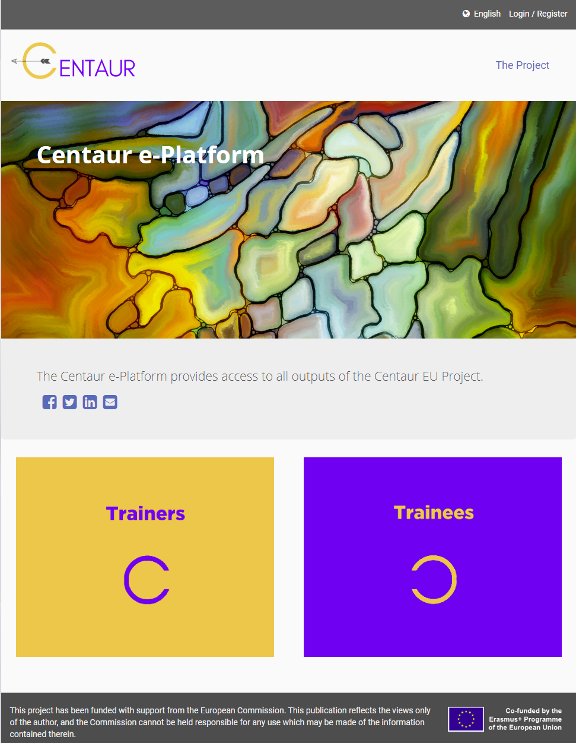
Die Struktur der Plattform
Einführung
Die Plattform umfasst folgende Abschnitte:
Der Abschnitt "Sprache und Login/Register"
Der Abschnitt "Links"
Der Abschnitt "Teilen in sozialen Netzwerken"
Der Bereich "Online Material"
Abschnitt "Haftungsausschluss und Nutzungsbedingungen"

Slide 7
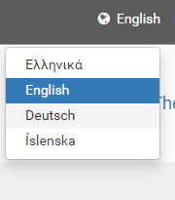
Wählen Sie Ihre Sprache
Einführung
Wählen Sie eine der verfügbaren Sprachen, indem Sie auf das "Symbol der Erde oder den Namen der Sprache" klicken
Vier (4) verschiedene Sprachen werden unterstützt.
Alle Trainingsinhalte sind in diesen Sprachen verfügbar.
  Englisch
  Deutsch
  Griechisch
  Isländisch

Slide 8

Keine Notwendigkeit für Registrierung oder Login
Einführung
Es ist keine Registrierung oder Anmeldung auf der Plattform erforderlich, es sei denn, Sie sind ein Trainer/eine Trainerin, der/die:
  am Online-Trainingstrainer-Kurs teilnimmt und den Fortschrittsbalken anzeigen oder nach Abschluss jeder Einheit Abzeichen erhalten möchte,
  Teilnahme am Hub für die Kommunikation mit anderen Trainer:innen und Networking nutzen möchte.
Alle Inhalte sind offen, kostenlos und unter den offenen Lizenzen von Creative Commons (BY-NC-SA) verfügbar!

Slide 9

Teilen des Links über soziale Netzwerke
Einführung
Sie können den Link der Plattform über beliebte Social Media Netzwerke teilen oder per E-Mail senden.
Klicken Sie einfach auf das Symbol Ihrer Lieblings-App
zum Teilen von Informationen.

Slide 10
Die typischen Nutzungsszenarien
Die Zugänge von Trainer:innen und Teilnehmer:innen werden ebenso erläutert wie die typischen Nutzungsszenarien der CENTAUR-Plattform für diese beiden Gruppen.

Slide 11
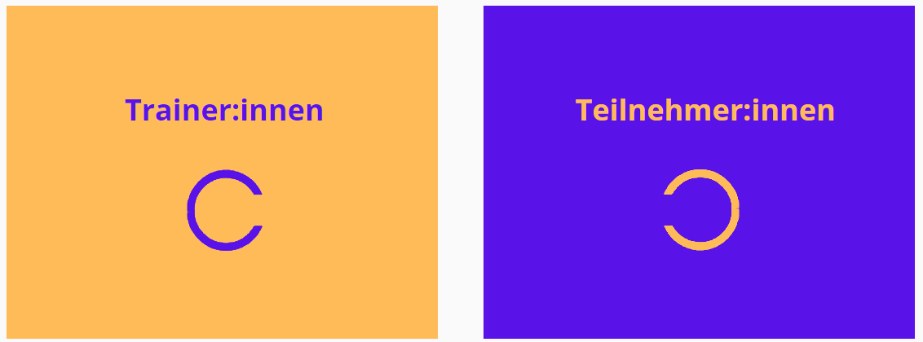
Hauptaufgaben: Trainer:in und Teilnehmer:innen
Typische Nutzungsszenarien
Die Plattform CENTAUR
  bietet umfangreiche Funktionalität und
  richtet sich an Trainer:innen und Trainees.
Bevor wir das Nutzungsszenario erklären, betrachten wir die Begriffe Trainer und Trainees.
Trainer: Menschen wie Künstler:innen, Kulturexpert:innen, Menschen, die in der Erwachsenenbildung arbeiten, die Trainingsaktivitäten durchführen und das CENTAUR-Material (Übungen) und die Plattform in ihren Trainingseinheiten (CENTAUR-basierte Trainingseinheiten) verwenden möchten.
Teilnehmer:innen: Menschen, die
  an spezifischen CENTAUR-basierten Schulungen mit Anleitung von Trainer:innen teilnehmen oder
  Online-Zugriff auf die zum Selbststudium geeigneten CENTAUR- Übungen (ohne Anleitung eines Trainers) haben

Slide 12

Was CENTAUR Trainer:innen bietet
Typische Nutzungsszenarien
Die CENTAUR-Plattform bietet einem Trainer:innen Folgendes:
Die CENTAUR- Übungen, die von Trainer:innen im Seminar verwendet werden können. Die Plattform bietet Suchfunktionen.
Das CENTAUR Self Assessment Tool (SAT), das sich hauptsächlich an die Teilnehmer:innen richtet, erstellt einen Bericht über jene Übungen, die für Teilnehmer:innen am interessantesten sind. Diese Berichte helfen Trainer:innen, die am besten geeigneten Übungen für eine bestimmte Gruppe von Teilnehmer:innen auszuwählen.
Die CENTAUR Guidelines und Online- Schulungen zur Nutzung der CENTAUR-Plattform.
Der CENTAUR Hub für Networking und Kommunikation mit anderen Trainer:innen zum Erfahrungsaustausch über die Anwendung der CENTAUR Übungen.
Eine Künstler:innen/Trainer:innen-Datenbank, in der Künstler:innen/Trainer:innen ihre Kontaktdaten und Lebensläufe hinzufügen können.
Der CENTAUR Adults Learners Space, der von Trainer:innen zur Verwaltung der Kommunikation mit der Treilnehmer:innen-Gruppe angefordert werden kann.
Die CENTAUR Mobile App, um einem bestimmten Teilnehmer/einer bestimmten Teilnehmerin Online-Übungen zum Selbststudium vorzuschlagen.

Slide 13
Was CENTAUR einem Trainee bietet
Typische Nutzungsszenarien
Die CENTAUR-Plattform bietet einem Auszubildenden:
Eine Künstler/Trainer-Datenbank für die Suche nach einem Trainer.
Das CENTAUR Self Assessment Tool (SAT) zur Identifizierung der interessantesten Übungen für den Auszubildenden.
Im Falle von Online-Benutzer, die CENTAUR Reihe von Selbststudium Übungen.
Die CENTAUR Mobile App, die die Übungen zum Selbststudium auf flexible und engagierte Weise unter Verwendung von Avatar- und Gamification-Elementen bereitstellt.
Ein Raum für Erwachsene zur Kommunikation mit dem Trainer und den anderen Trainees.

Slide 14
Typische Nutzungsszenarien der CENTAUR Plattform
Typische Nutzungsszenarien
A. Szenario des Trainers/der Trainerin
Vorbereitung auf ein Training
Der Trainer organisiert f2f Trainings
B. Szenarien des Auszubildenden
Vorbereitung auf die Teilnahme an einem f2f Training
Ein Teilnehmer/Eine Teilnehmerin nimmt an einem f2f Training teil
Jeder Online-Teilnehmer/Online-Teilnehmerin nutzt Übungen zum Selbststudium, ohne Anleitung

Slide 15
Nutzungsszenario 1 - Vorbereitungsprozess für Trainer:innen
Typische Nutzungsszenarien
Der Trainer/Die Trainerin
1. Liest die Richtlinien
2. Schließt den Trainerlehrgang ab
3. Nutzt den HUB zur Vernetzung und Kommunikation*
4. Fügt Kontaktdaten und Lebenslauf in die Artists/Trainers-Datenbank ein *
5. Studiert die verfügbaren Übungen
* Der Trainer/Die Trainerin kann diese Schritte überspringen.
Der Trainer/Die Trainerin ist bereit für
Nutzung der CENTAUR Plattform und Tools
CENTAUR basierte f2f Trainings
Auszubildende für die f2f Trainings zu finden

Slide 16
Nutzungsszenario 2 - Trainer:innen organisieren f2f Schulungen
Typische Nutzungsszenarien
Der Trainer/Die Trainerin hat die Gruppe der Teilnehmer:innen gebildet.
1. Kommuniziert und bildet die Gruppe der Teilnehmer:innen
3. Wählt auf Grundlage der SAT-Ergebnisberichte die für die spezifische Teilnehmer:innen-Gruppe gemeinsam geeigneten Übungen für die f2f-Trainingseinheit aus
2. Lädt die Teilnehmer:innen ein, das SAT abzuschließen, und erhält von den Teilnehmer:innen die Ergebnisberichte
Der Trainer/Die Trainerin ist bereit
das f2f Training durchzuführen

Slide 17
Nutzungsszenario 3 – Trainer:innen nutzen den Adult Learners Space während einer f2f Schulung
Typische Nutzungsszenarien
Der Trainer/die Trainerin hat die Gruppe der Teilnehmer:innen gebildet.
Der Trainer/die Trainerin braucht nur Platz, wenn die f2f Trainingszeit verlängert wird!
1. Der Trainer/Die Trainerin sendet eine E-Mail an CENTAUR Partner* und beantragt einen AL Space
3. Der Trainer/Die Trainerin nutzt den spezifischen AL Space während der verlängerten f2f Trainingszeit
2. Nach Erhalt der Details für den AL Space übermittelt der Trainer/die Trainerin die Anmeldeinformationen an die Teilnehmer:innen-Gruppe
*Letzte Folie lesen

Slide 18
Nutzungsszenario 4 - Vorbereitung der Teilnehmer:innen auf die Teilnahme an einem f2f Training
Typische Nutzungsszenarien
Der Teilnehmer/Die Teilnehmerin
1. Durchsucht die CENTAUR Artists/Trainer Datenbank nach einem Trainer/einer Trainerin
2. Kommunikation mit dem Trainer/der Trainerin über die Verfügbarkeit der nächsten f2f Trainingseinheit
3. Erwartet Einladung des Trainers/der Trainerin zum nächsten f2f Training

Slide 19
Nutzungsszenario 5 - Ein Teilnehmer/Eine Teilnehmerin nimmt an einem f2f-Training teil
Typische Nutzungsszenarien
Der Teilnehmer/Die Teilnehmerin
1.Empfängt die Einladung, schließt den CENTAUR SAT ab und sendet den Bericht an den Trainer/die Trainerin
2. Teilnahme am f2f Training

Slide 20
Nutzungsszenario 6 - Jeder Online-Teilnehmer/Jede Online Teilnehmerin nutzt Übungen im Selbststudium ohne Anleitungen durch einen Trainer/eine Trainerin
Typische Nutzungsszenarien
Der Teilnehmer/Die Teilnehmerin
1.Vervollständigt das SAT-Tool zur Identifizierung der interessantesten CENTAUR-Übungen*
2. Downloads der CENTAUR Mobile App für den Zugriff auf die CENTAUR Selbstlernübungen
* Der Teilnehmer/Die Teilnehmerin kann diese Schritte überspringen.

Slide 21

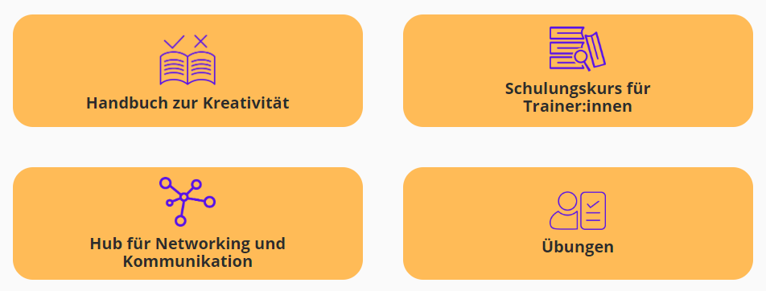
Funktionalität für Trainer:innen

Slide 22
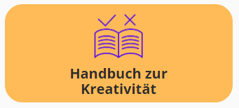
Handbuch zur Kreativität
Funktionalität für Trainer:innen
Mit einem Klick auf die Box "Handbuch zur Kreativität” können Sie das Handbuch) als PDF herunterladen.

Slide 23
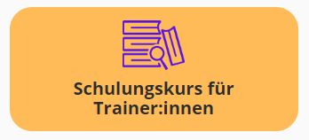
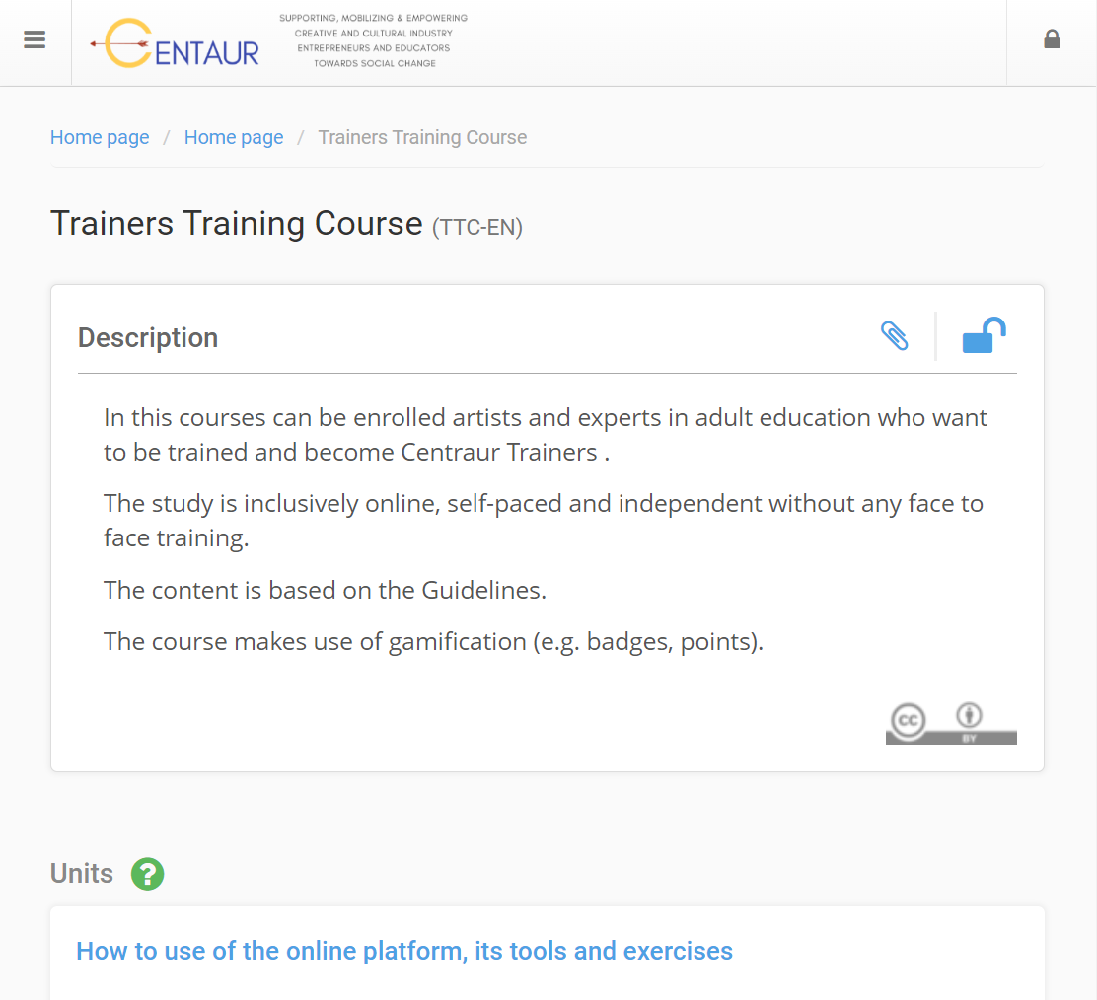
Schulungskurs für Trainer:innen
Funktionalität für einen Trainer
Mit einem Klick auf das Kästchen "Schulungskurs für Trainer:innen" greifen Sie auf einen Online-Kurs zu, der sich an Trainer:innen richtet.
Sie können die Nutzung der CENTAUR-Plattform erlernen.
Die Kurs ist online, findet im Selbststudium statt und kann jederzeit begonnen werden.
Der Inhalt basiert auf den Richtlinien.
Der Kurs nutzt Gamification (z.B. Badges, Progress), wenn Sie sich als Trainer/Trainerin registrieren.

Slide 24
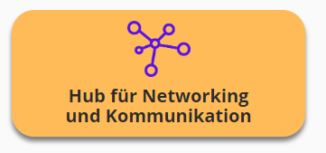
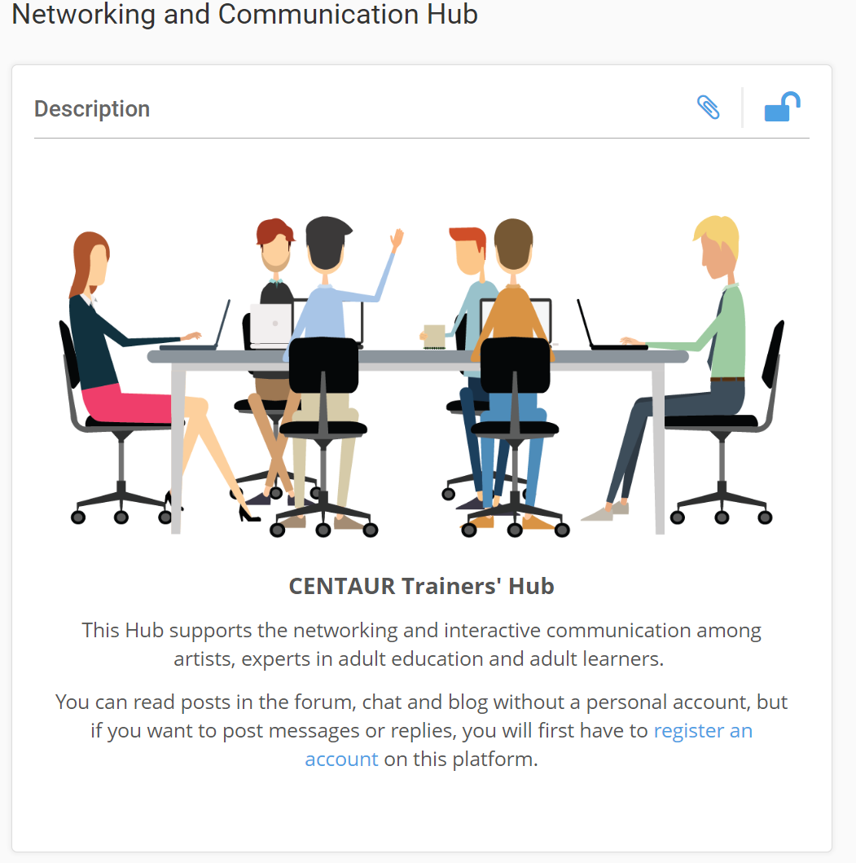
Hub für Networking
Funktionalität für Trainer:innen
Durch Anklicken der Box "Hub für Networking und Kommunikation Networking" gelangen Sie zum CENTAUR Hub für Networking und Kommunikation mit anderen Künstler:innen und Trainer:innen zum Austausch von Ideen und Erfahrungen.
So unterstützt dieser Hub die Vernetzung und interaktive Kommunikation zwischen Künstler:innen, Expert:innen der Erwachsenenbildung und Lernenden.
Trainer:innen müssen zuerst ein Konto auf dieser Plattform registrieren/ erstellen und sich dann anmelden. Jede/Jeder kann sich registrieren, da eine offene Registrierung unterstützt wird. Dann können Sie Beiträge im Forum, Chat und Blog lesen.

Slide 25
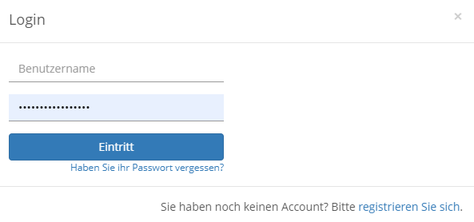
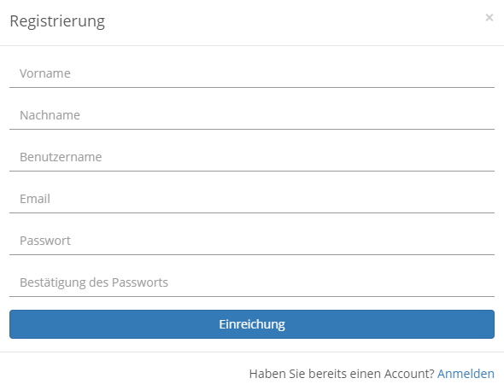
Wie man sich registriert
(1)
Folgen Sie diesen Schritten für die Registrierung
(2)
(3)

Slide 26
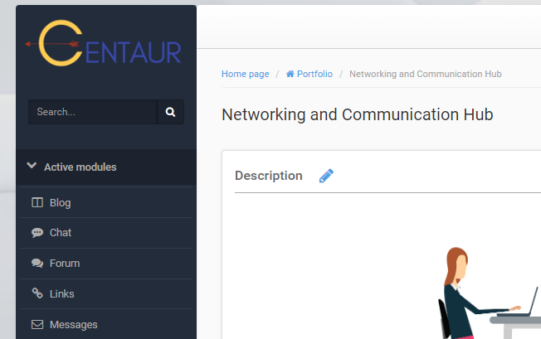
So verwenden Sie den HUB
Als angemeldeter Trainer/angemeldete Trainerin können Sie folgende Funktionen nutzen:
Nachrichten: Sie können Nachrichten zwischen mit anderen Künstler:innen und Trainer:innen in der Erwachsenenbildung austauschen.
Chat: Sie können einander Chat-Texte senden.
Forum: Sie können ein oder mehrere Forum-Themen erstellen und Teilnehmer:innen bitten, an diesen teilzunehmen.
Blogs: Sie können Blogs zu bestimmten Themen lesen und posten.

Slide 27
Als Trainer:in in die CENTAUR-Datenbank aufgenommen werden
Registrierte Trainer:innen können das spezifische Formular verwenden, um ihre Informationen in die CENTAUR Artists/Adult Training Data Base einzufügen.
Dieses Formular ist im CENTAUR Hub verfügbar.

Slide 28
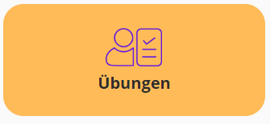
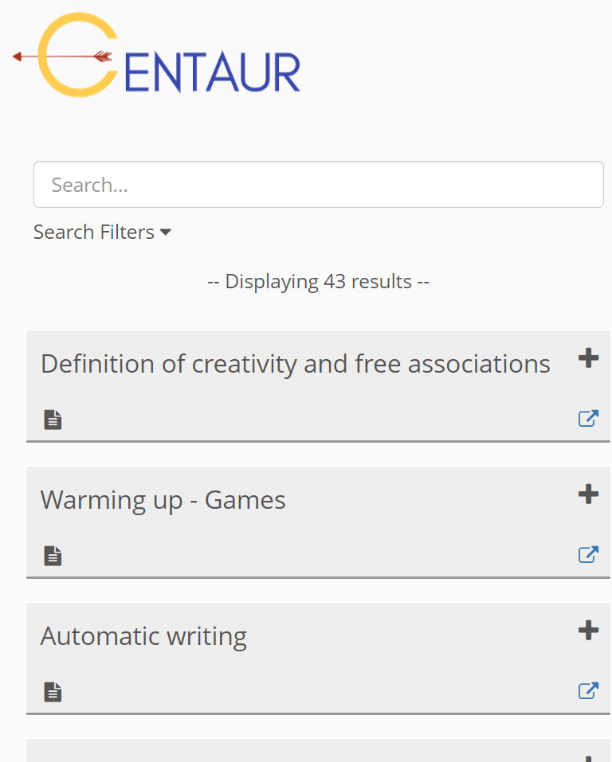
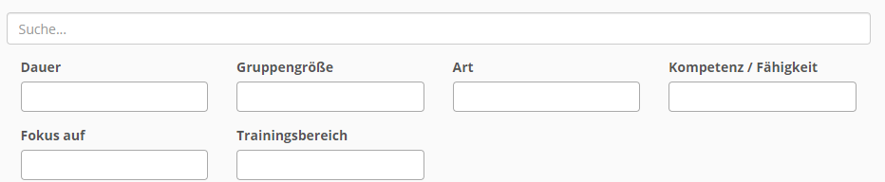
Übungen
Funktionalität für Trainer:innen
Mit einem Klick auf das Kästchen "Übungen" kann ein Benutzer/eine Benutzerin auf den verfügbaren Satz an Übungen zugreifen, der als Liste angezeigt wird.
Dann kann der Benutzer/die Benutzerin die Übungen filtern, indem er/sie die schlüsselwortbasierte Suche anwendet oder die verfügbaren Suchfilter verwendet.

Slide 29
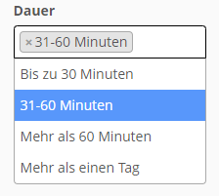
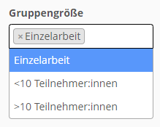
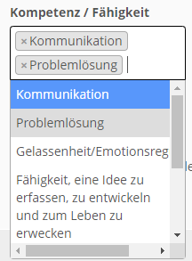
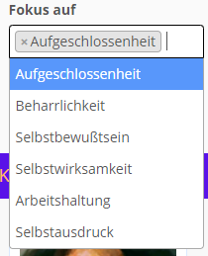
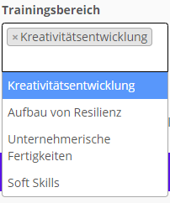
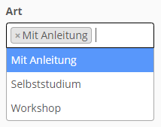
Suche Filter für die Übungen
Funktionalität für Trainer:innen
Die Übungen können gefiltert werden, indem Sie einen oder mehrere Werte in den verschiedenen Suchfeldern auswählen und natürlich mehr als ein Suchfeld kombinieren.

Slide 30
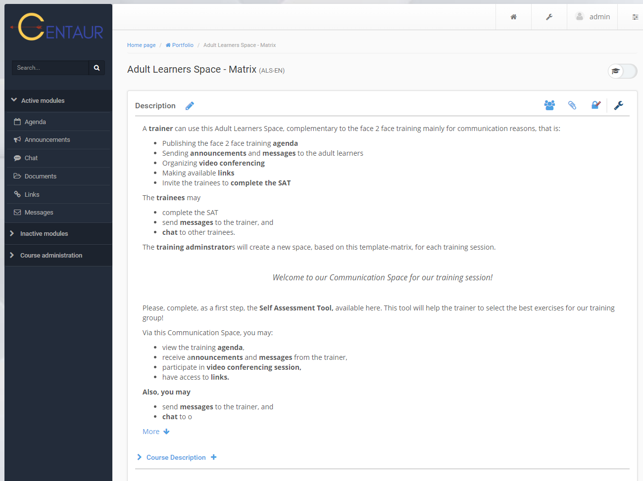
So nutzen Sie den speziellen Raum für erwachsene Lernende
Ein Trainer/Eine Trainerin kann diesen Raum für Teilnehmer:innen als Ergänzung zum Face-2-Face-Training nutzen, hauptsächlich aus Kommunikationsgründen, d. h.:
Veröffentlichung der Agenda für ein Face 2 Training
Versenden von Ankündigungen und Nachrichten an Teilnehmer:innen
Organisation von Videokonferenzen
Bereitstellen von Links
Aufforderung an die Teilnehmer:innen, das SAT zu absolvieren, falls noch nicht geschehen

Slide 31

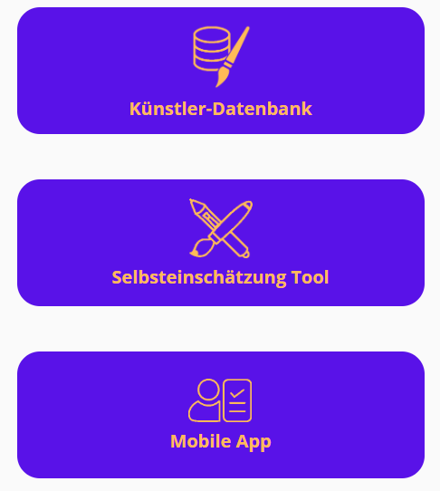
Funktionalität für Teilnehmer:innen

Slide 32

Künstler-/Trainer-Datenbank
Funktionalität für Teilnehmer:innen
Der Teilnehmer/Die Teilnehmerin kann, indem er/sie die Box “Künstler-/Trainer-Datenbank" anklickt, in der Datenbank nach Trainer:innen suchen, die CENTAUR-basierte oder ähnliche Trainingseinheiten durchführen und nach dem Zeitplan der Trainingseinheiten und der Verfügbarkeit des Trainers/der Trainerin fragen.
Es erscheinen Informationen über die Trainer:innen wie Lebenslauf, Kurzbeschreibung, Kontaktdaten, Foto.

Slide 33
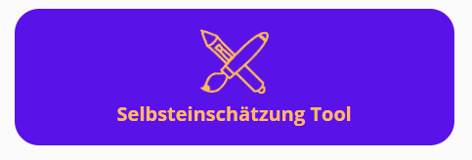
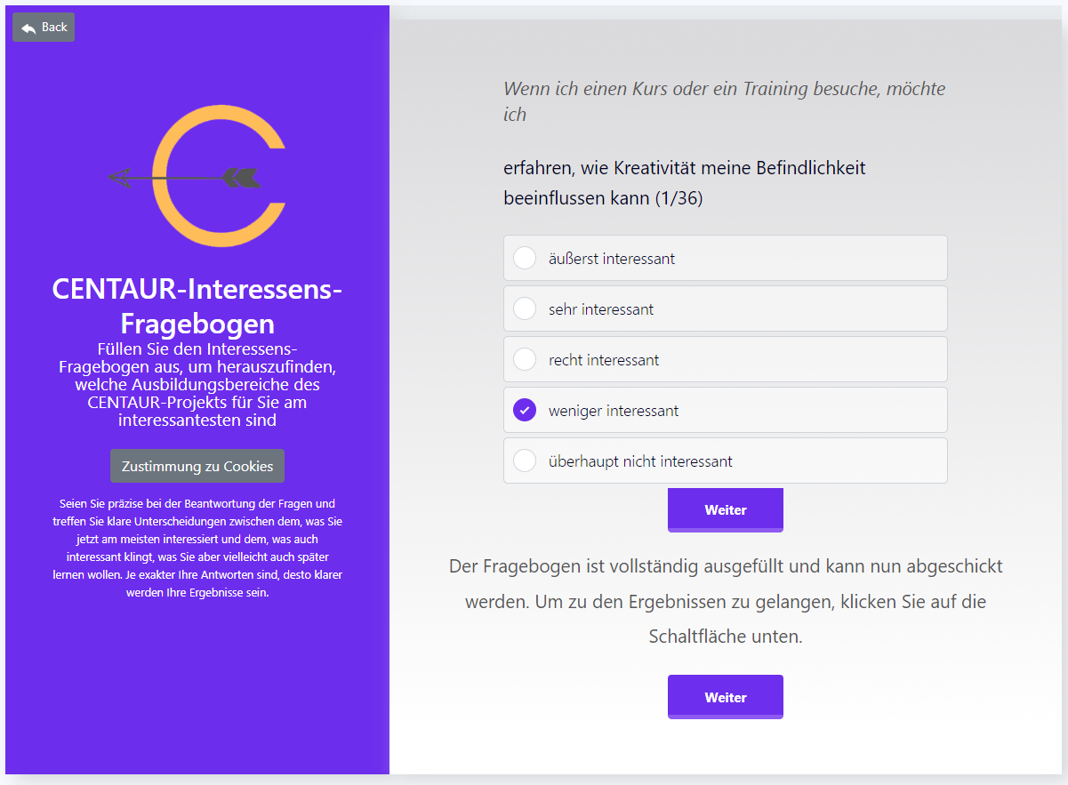
Selbsteinschätzung Tool (SAT)
Funktionalität für Teilnehmer:innen
Teilnehmer:innen können anhand der Box "Selbsteinschätzung Tool" herausfinden, welche der verfügbaren Übungen sie am meisten interessiert.
Es funktioniert so:
Der Teilnehmer/Die Teilnehmerin beantwortet 36 Aussagen zu seinen/ihren Interessen:
Sie/er klickt auf die am meisten zutreffende der fünf Antwortoptionen.
Dann klickt er/sie auf die Schaltfläche, um zur nächsten Frage zu gelangen.
Am Ende des Fragebogens klickt sie/er auf den Submitbutton Submit.

Slide 34
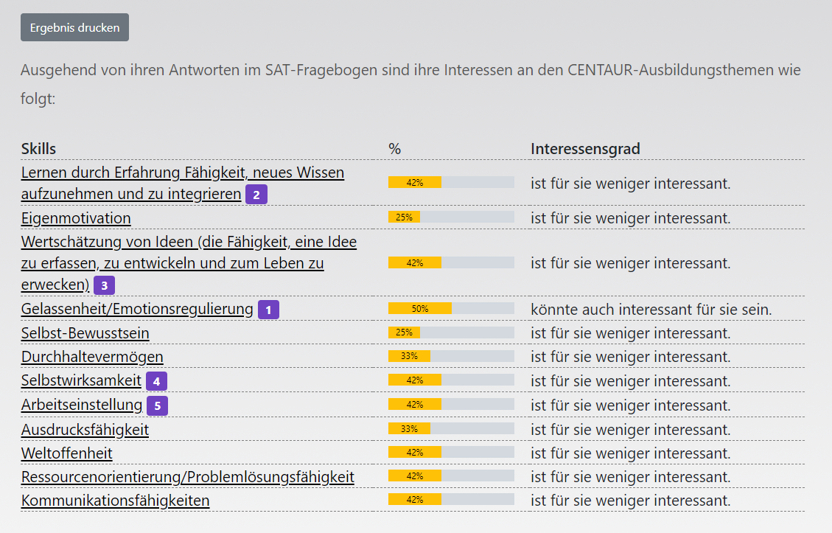
Evaluationsergebnisse
Funktionalität für Teilnehmer:innen
Unmittelbar danach erhält der Teilnehmer/die Teilnehmerin seine/ihre Bewertung.
Gemäß den Antworten, die sie/er gegeben hat, wird der Grad des Interesses in Prozent angezeigt.
Die Skills und Trainingsbereiche mit einer Punktzahl zwischen 75% und 100% bilden die Empfehlung: sind für Sie am interessantesten.
Skills und Trainingsbereiche mit einer Punktzahl zwischen 50% und 74% umfassen den Kommentar: kann auch für Sie von Interesse sein.
Zwischen dem jeweiligen Skill und dem Grad des Interesses sind gelbe Balken, die den Prozentsatz des jeweiligen Ergebnisses anzeigen.
Um den Überblick zu erleichtern, finden Teilnehmer:innen auch den Rang ihres Interesses direkt neben dem entsprechenden Skill in der ersten Spalte als Zahl, z.B. 33 .

Slide 35
Evaluationsergebnisse
Funktionalität für Teilnehmer:innen
Die weiteren Möglichkeiten hängen davon ab, ob ein Teilnehmer/eine Teilnehmerin ein Seminar besuchen möchte oder ob er/sie Übungen im Selbststudium absolvieren möchte.
Wenn sie/er ein Seminar besuchen möchte, lädt er das Ergebnisblatt als PDF herunter oder druckt es aus und sendet es an den Trainer/die Trainerin.
Wenn sie/er Übungen im Selbststudium absolvieren möchte, klickt sie/er auf die empfohlene Fertigkeit. Sie/er wird dann zu den entsprechenden Übungen in der Übungsdatenbank weitergeleitet.
Wenn sie/er ein Selbstlernder/eine Selbstlernde ist, kann der Teilnehmer/die Teilnehmerin aus den Übungen, die ihn/sie interessieren, diejenigen auswählen, die sich an die Selbstlernende richten, indem sie/er den Link https://training.centaur-project.eu/virtual-exercises besucht oder die CENTAUR Mobile App herunterlädt.

Slide 36
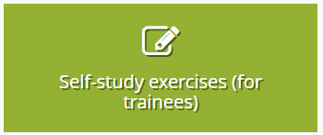

Übungen zum Selbststudium
Funktionalität für Teilnehmer:innen
Der Teilnehmer/Die Teilnehmerin kann die CENTAUR Mobile App über die Box “Mobile App" herunterladen.
Die CENTAUR Mobile App bietet die Übungen zum Selbststudium auf eine ansprechende und spielerische Art und Weise, indem sie Avatare als Moderatoren einsetzt, die einem Gamification-Ansatz folgen.
Ein Trainer/eine Trainerin kann diese App auch nutzen, um ein passendes Selbststudium für einen bestimmten Teilnehmer/eine bestimmte Teilnehmerin auszuwählen, der/die von ihm/ihr betreut wird.

Slide 37
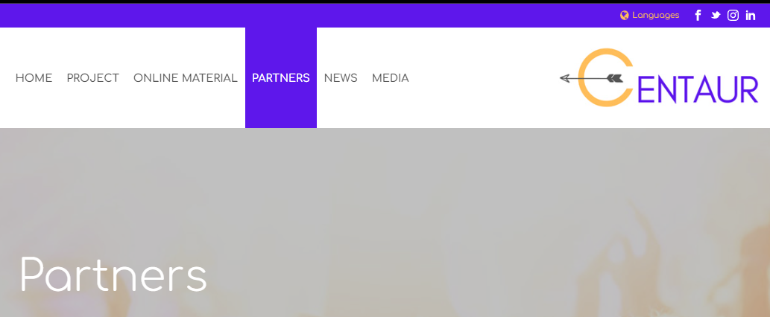
Wie kontaktiere ich die CENTAUR Partner ?
Besuchen Sie die Website des Projekts:
https://centaur-project.eu
Gehen Sie zu den Partnerbereichen
oder klicken Sie hier
3. Finden Sie die Partner(s) in Ihrem Land und
senden Sie ihnen eine E-Mail.
4. Für andere Länder kontaktieren Sie den Koordinator.
CENTAUR Partners

Slide 38
Herzlichen Glückwunsch!
Sie haben diesen Leitfaden abgeschlossen!
Die Unterstützung der Europäischen Kommission für die Erstellung dieser Publikation stellt keine Billigung der Inhalte dar, die nur die Ansichten der Autoren widerspiegelt, und die Kommission kann nicht für die Verwendung der darin enthaltenen Informationen verantwortlich gemacht werden.

